Slide 1
第十六章 电流做功与电功率
第一节 电流做功

Slide 2
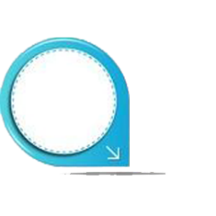
学 习 目 标
1.知道影响电功大小的因素；
2.明确电功的单位；
3.会运用电功的公式进行计算；
4.会读电能表，会通过电能表计算家庭电费，有节约用电的意识。

Slide 3
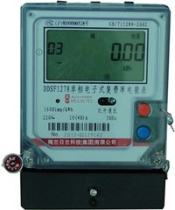
新 课 引 入
我们一直在学习电学知识。但说到电，其实我们最熟悉的还是家庭用电和每月要交多少电费。请同学们讨论并回答：你的家庭用什么样的仪器测量用了多少度电？每月或每年你家需要交多少电费？
……
同学们都能了解自己家庭测量用电的仪器，很好！那么到底如何读出一段时间内家庭用了多少度电？一度电到底能干什么?在这一节课里，我们将一起来学习这方面的知识。

Slide 4
新 课 讲 解
一、认识电流做功
电能转化为
电能转化为
内能
光能和内能
电能转化为
电能转化为
机械能
化学能

Slide 5
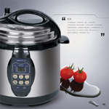
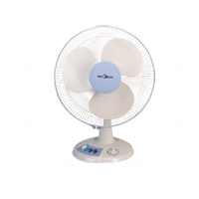
想 一 想
电饭煲
电风扇
电能
电能
内能
机械能

Slide 6
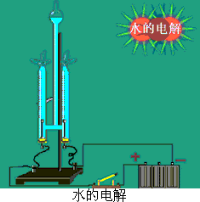
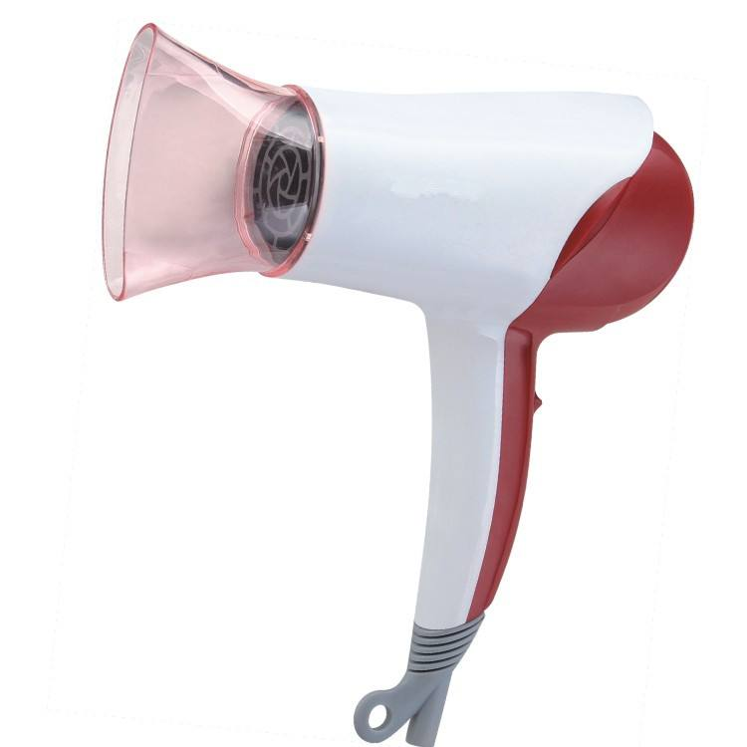
想 一 想
电能
电能
内能和机械能
化学能

Slide 7
用电器工作的过程就是消耗电能的过程。即：使电能转化为其他形式能量的过程。
物理学中，当电能转化为其他形式的能时，我们就说电流做了电功，用W 表示。
电流做了多少功
有多少电能转化成其他形式的能
用电器消耗了多少电能

Slide 8
1．电能转化为其他形式的能的过程就是电流做功的过程。
有多少电能发生了转化就说电流做了多少功。
2．计算电流做的功：
电流所做的功与电流、电压和通电时间成正比。
公式：
W=UIt
U ——伏 （V）
I ——安（A）
t ——秒（s）
W ——焦（J）

Slide 9
3.单位：焦耳（符号J ） 常用单位:千瓦时（俗称“度”，符号：kW·h）
1 度=1 kW·h = 1×10³ W×3 600 s= 3.6×10⁶ J
练 一 练
1.1080000J=_____ kW·h。
2.电饭锅20分钟内消耗电能0.5kW·h,合_________J,这个过程中,电流做功________J。
0.3
1.8×10⁶
1.8×10⁶

Slide 10
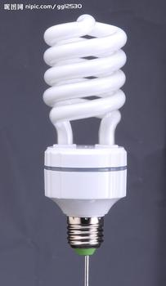
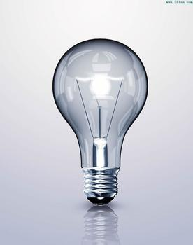
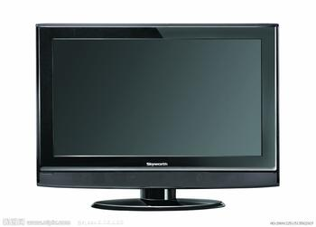
想 一 想
1kW·h能让家用电器工作多长时间？
3W
25W
100W
80W
333.3h
40h
10h
12.5h

Slide 11
例 题
一把电烙铁接在220V的电路中，通过它的电流是350mA，问通电30min消耗了多少电能？
分析：只需求出在30min内的电功，就可以知道所消耗的电能。
已知：$U$=220V, $I$=350mA=0.35A, $t$=1800s.
求：$W$=？
解：由电功的公式得
$W=UIt$
=220V× 0.35A× 1800s
=1.386×10⁵J
答：通电30min，电烙铁消耗了1.386×10⁵J的电能。

Slide 12
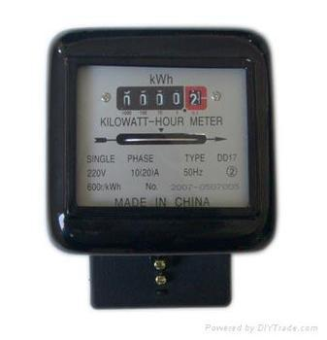
二、用电能表测量电功
1.电能表（电度表）的作用
测量用电器在一段时间内消耗多少电能的仪表。

Slide 13
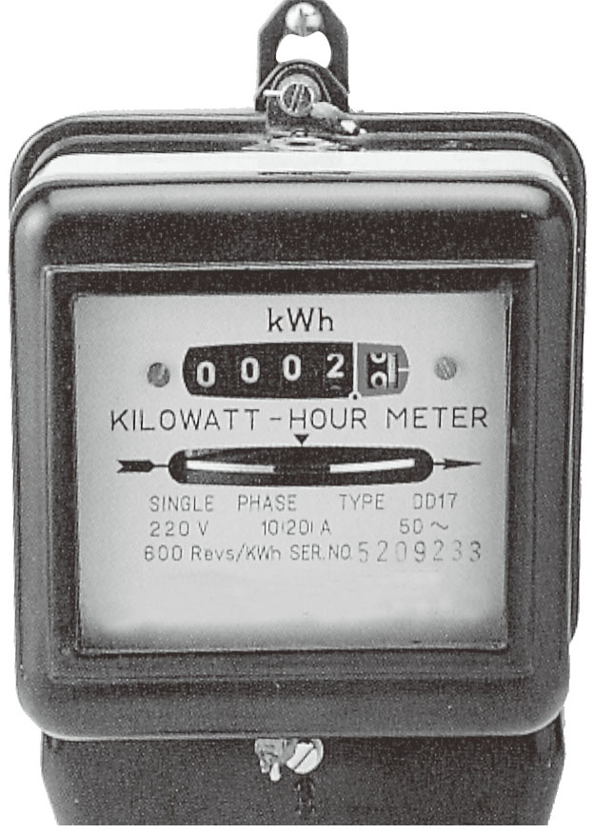
2．电能表几个重要的参数
●“10（20）A” 表示这个电能表的 标定电流为 10 A， 额定最大电流为 20 A。电能表工作 时的电流不应超过 额定最大电流。
●“220 V” 表示 这个电能表应该在 220 V的电路中使用。
●“600 revs/（kW · h）”表示接在这个电能表上的用电器，每消耗 1 kW · h的电能，电能表上的转盘转过 600 转。
●“50 ～”表示 这个电能表在频 率为50 Hz的交流 电路中使用。

Slide 14
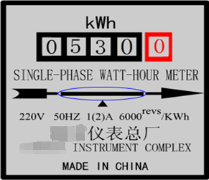
3．电能表的读数
1．方法：电能表的计数器上前后两次读数之差，就是这段时间内用电的度数。
2．实际生活中，读数常常只读整数，不计小数。
红色框里的数字是小数点后面的数字
单位：kW•h（度）

Slide 15
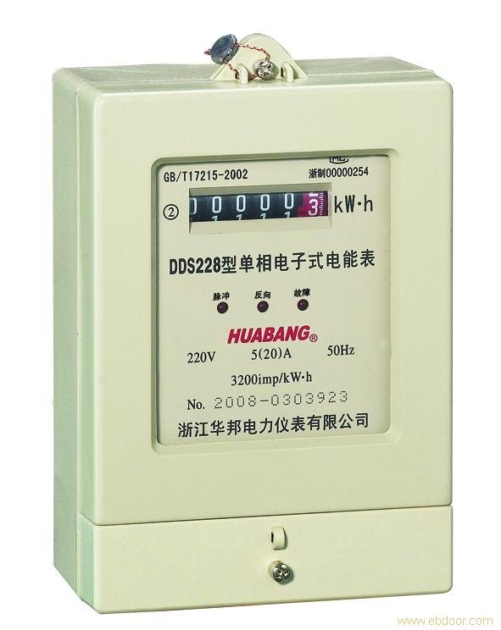
有一种电子式单向电能表已开始使用，其中没有转动的铝盘，靠内部的电子电路计算电能，读数由液晶板显示。
表示每消耗1kW·h的电能，指示灯闪烁3200次
电子式

Slide 16
练 一 练
小明家中1 月底与 2 月底电能表的示数如图所示，小明家所在地区每度电的电费是0.60元，请估算他家 2 月份需要付多少电费。
3 | 2 | 8 | 7 | 5
3 | 3 | 9 | 4 | 5
1 月底
2 月底
2 月份消耗的电能为：
3 394.5 kW·h －3 287.5 kW·h = 107 kW·h
应支付的电费为：
107 kW·h×0.60 元/(kW·h) = 64.2 元
解析：

Slide 17
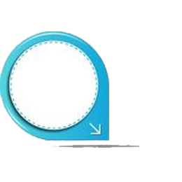
课 堂 小 结
电能的转化形式
机械能、内能、光能、化学能等
电流做功
表示：W
单位：J , 常用：kW·h
电功
关系：1kW·h=3.6x10⁶J
公式：$W=UIt$
作用：测量电功
电能表
识记铭牌数字含义
利用电能表计算消耗的电能

Slide 18
当 堂 检 测
C
C

Slide 19
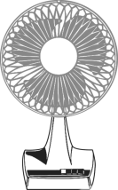
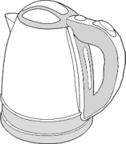
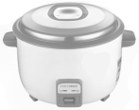
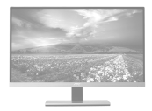
A
A.电风扇 B.电水壶 C.电饭煲 D.电视机
A

Slide 20
2.1×10¹¹
5.8×10⁴
10⁶
0.5
1.8×10⁶

Slide 21
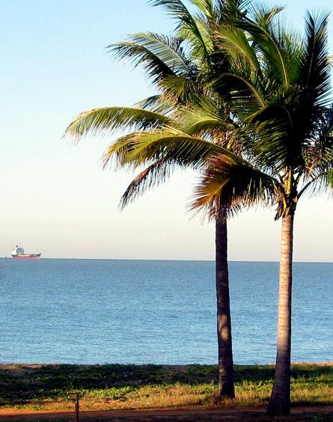
再见

